Slide 1

Barramentos
Prof. Thiago Salhab Alves
thiago.alves16@fatec.sp.gov.br

Slide 2
Barramentos
De maneira simplificada podemos dizer que um barramento é uma via de comunicação. É o caminho por onde as informações passam dentro do computador.
O principal barramento do computador era o barramento local (FSB – Front Side Bus), ele era o responsável por manter a comunicação entre o processador, a memória e o chipset (restante da máquina).
A AMD substituiu o FSB pelo Hypertransport nos seus processadores a partir do K8.
A Intel fez o mesmo a partir da 1ª geração da família core i (i3, i5, i7) mas chamou seu barramento de QPI (Quick Path Interconnect).

Slide 3
Barramentos
Temos vários barramentos dentro de em computador.
Para conectarmos qualquer tipo de placa (vídeo, rede, etc) no computador, precisamos dos barramentos de expansão:
  ISA (Industry Standard Architeture)
  VLB (Vesa Local Bus)
  PCI (Peripheral Component Interconnect)
  PCIe (PCI Express)
  AGP (Accelerated Graphics Port)
  AMR (Audio and Modem Riser)
  CNR (Communication and Network Riser)

Slide 4
Barramentos
Além dos barramentos internos do computador, temos alguns barramentos que são externos, conectados através de uma porta.
  Porta paralela
  Porta serial
  USB (Universal Serial Bus)
  FireWire (Também chamada de IEEE 1394)
  IrDA (Infrared Developers Association)
  eSATA (external SATA)

Slide 5
Barramentos
Pode parecer que os periféricos integrados ao computador estão trabalhando na mesma velocidade da placa mãe. Mas não estão.
Cada periférico obedece a velocidade do barramento ao qual está conectado, e cada tipo de barramento tem suas próprias especificações como clock e taxa de transferência.
Por exemplo: atualmente todas as placas mãe possuem portas SATA para conexão de HDs, essas portas são ligadas ao barramento PCIe.

Slide 6
Barramento local (FSB)
O front side bus é utilizado na comunicação do processador com os circuitos básicos que demandam alta velocidade como a memória RAM.
É o barramento mais rápido do computador.
Única via de comunicação entre o processador e o resto do computador.
Sua arquitetura se tornou obsoleta, sendo substituído por barramentos mais rápidos (QPI ou HyperTransport)

Slide 7
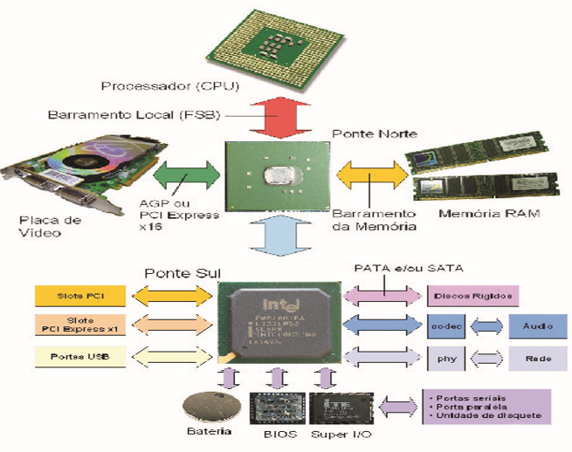

Slide 8
Hypertransport (amd)
Substitui o FSB nos atuais processadores da AMD
Lançado no final de 2001, hoje estamos na terceira versão dele.
Possui 2 barramentos, um para comunicar com a ponte norte e outro exclusivo para acesso a memória.
Tem uma via para receber e outra para enviar informações para a ponte norte, podendo fazer as duas coisas ao mesmo tempo.
Os processadores AMD para servidores (Opteron) podem ter três (ou mais) conexões Hypertransport em um único processador, para serem utilizados em maquinas com mais de um processador.

Slide 9
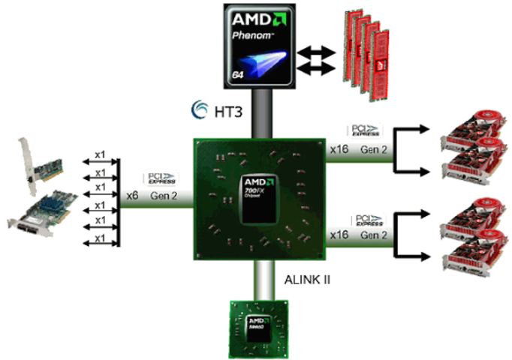

Slide 10
Qpi - Quick Path Interconnect (intel)
Substitui o FSB nos atuais processadores da Intel
Foi lançado em 2008.
Da mesma forma que a AMD fez, tem um barramento exclusivo para acesso a memória.
Possui duas vias, uma para receber e outra para enviar informações.
Possui vias independentes para interligar cada um dos processadores em computadores com mais de um processador físico.

Slide 11
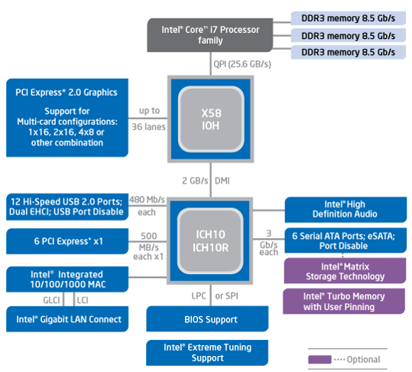

Slide 12
Barramentos
Barramento ISA (Industry Standard Architecture)
  O primeiro barramento do IBM-PC
  Slot de 8 bits no XT e 16 bits a partir do AT
  Necessidade de informar endereçamentos de I/O, IRQ e DMA
  Taxa de transferência de 8 MB/s
Barramento VLB (VESA Local Bus)
  A VESA (Video Eletronic Standards Association) foi formada pelos fabricantes de placas de vídeo para definir padrões.
  Trabalha na mesma frequência do barramento local (33Mhz).
  Foi projetado para ser utilizado nos computadores 486.
  Slot de 32 bits
  Taxa de transferência de até 132 MB/s

Slide 13
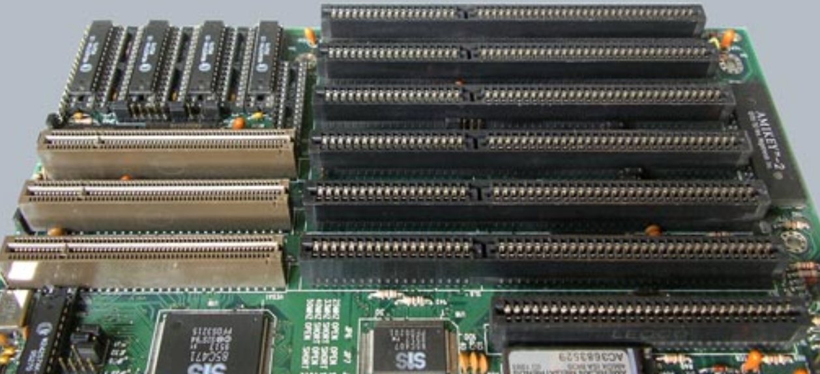

Slide 14
Barramentos
Barramento PCI (Peripheral Component Interconnect)
  Barramento criado pela Intel podendo trabalhar a 32 ou 64 bits.
  Podia ser de 33Mhz ou 66Mhz, tendo uma taxa de transferência máxima de 264MB/s em 32 bits e 528MB/s em 64 bits.
  Não foi projetado para uma arquitetura especifica, portanto garante sobrevida para futuras gerações de computadores e outras arquiteturas.
  Utiliza bus mastering
    Permite que o periférico transfira dados diretamente para a memoria
  Plug and Play
  Endereça I/O e IRQ automaticamente.

Slide 15
Barramentos
Barramento AGP (Accelerated Graphics Port)
  As placas PCI não tinham performance satisfatória para as aplicações 3D, para resolver isso foi criado este novo barramento (liderado pela Intel)
  Foi desenvolvido exclusivamente para o uso de placas de vídeo 3D.
  Permite a utilização da memória RAM como extensão da memória da placa de vídeo.
  Pode chegar a uma taxa de transferência de 2GB/s

Slide 16
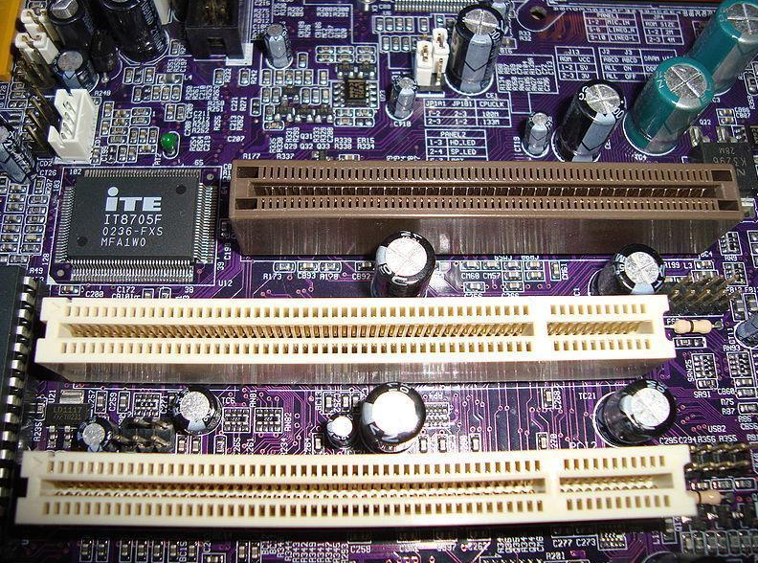

Slide 17
Barramentos
Barramento AMR (Audio and Modem Riser)
  Permite que dispositivos com a tecnologia HSP (Host Signal Processing) sejam instalados no micro.
  É utilizado para conectar modem ou placa de som.
  Diminui o desempenho do micro porem seu custo é baixíssimo.
    O processador fica responsável pelo processamento de sinais.
Barramento CNR (Communications and Network Riser)
  É igual ao barramento AMR, porém também permite a conexão de placas de rede.

Slide 18
Barramentos
Barramento PCIe (PCI Express)
  Evolução do barramento PCI
  Sua conexão é serial
  Cada periférico é ligado a uma via independente conectada a ponte sul
  Pode ser utilizado para qualquer tipo de placa
  Para aumento da performance, pode ser usado até 16 vias para um único periférico
  Pode ser utilizado por periféricos externos com a mesma performance dos periféricos internos
  Plug na play e Hot Plug
  Na versão 1.0 cada via tem 250MB/s de transferência chegando a 4GB/s em 16 vias
  A versão 2.0 subiu essa velocidade para 500MB/s por via, totalizando 8GB/s em 16 vias
  A versão 3.0 aumenta isso para 1GB/s por via e 16GB/s nas 16 vias.
  A 4.0 dobra os valores novamente, indo pra 2GB/s e 32GB/s respectivamente.
  No padrão 5.0 as velocidades foram dobradas novamente
  A 6.0 lançada no final de 2022 dobrou de novo, chegando a 128GB/s nas 16 vias.

Slide 19
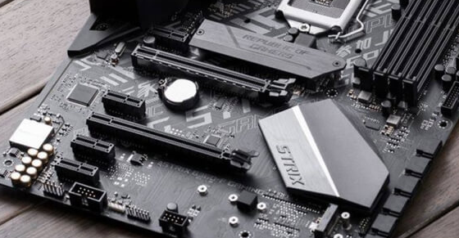

Slide 20
Barramentos
Barramento USB (Universal Serial Bus)
  Foi uma ideia fantástica
    Um único plugue permite que todos os dispositivos externos sejam conectados
  Permite a utilização de um Hub USB para aumentar a quantidade de portas
  Plug and Play e Hot Plug
Barramento FireWire (IEE 1394)
  Tecnologia similar a USB
  Dentre os periféricos alvo do FireWire estão as câmeras de vídeo, scanners, videocassetes, fitas DAT e aparelhos de som

Slide 21
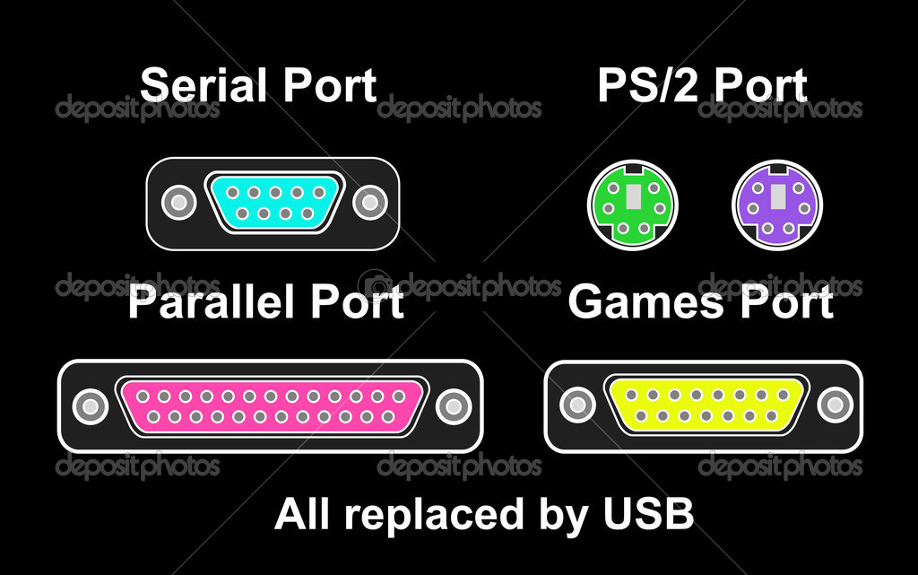
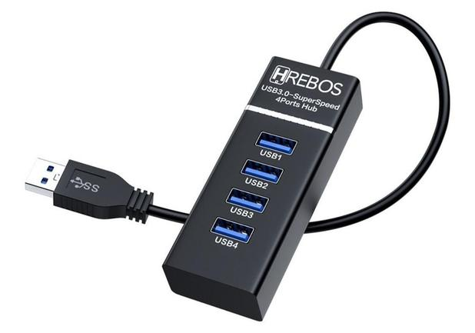

Slide 22
Barramentos
Barramento IrDA (Infrared)
  Barramento sem fios onde a comunicação é feita por luz infravermelha
  O ângulo de abertura é de apenas 30 graus
  Distância máxima de um metro
  Podem ser conectados mouses, teclados e impressoras
Bluetooth
  Barramento sem fios que utiliza sinais de radio
  Distancia máxima de 20 metros
  Podem ser conectados mouses, teclados, impressoras, celulares, etc.

